Slide 1
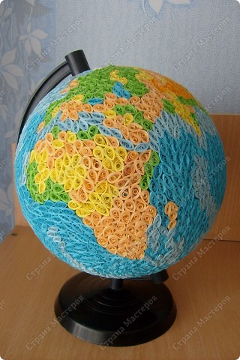
КВИЛЛИНГ
МДОУ «ДСОВ №101»
Составила
Денисюк О.П.

Slide 2
Квиллинг (в переводе с англ. обозначает – БУМАГОКРУЧЕНИЕ) - искусство скручивать длинные и узкие полоски бумаги в спиральки, видоизменять их форму и составлять из полученных деталей объемные или плоскостные композиции.

Slide 3
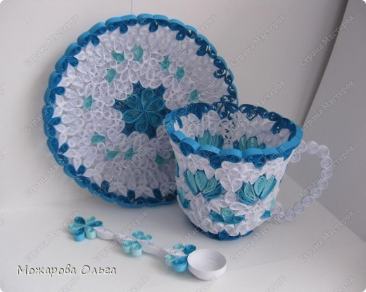
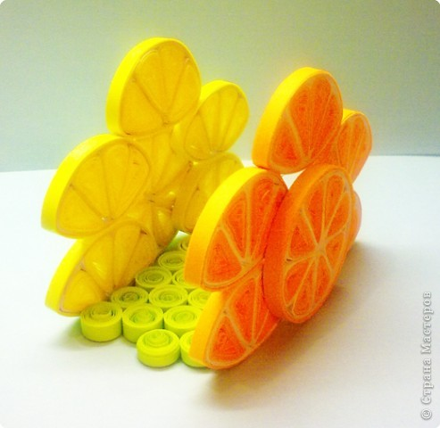
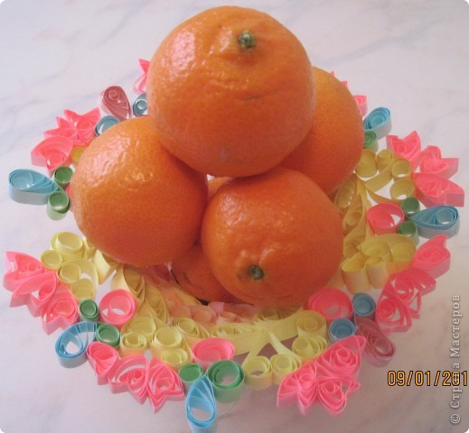
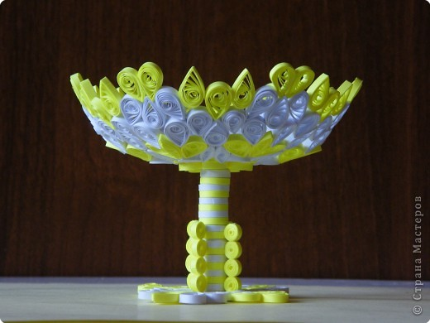
В Англии принцесса Елизавета всерьёз увлекалась искусством квиллинга, и многие её творения хранятся в музее в Лондоне. С бумагой у нас связано представление о непрочности и недолговечности. Но квиллинг опровергает это утверждение – на филигранную объёмную подставку можно поставить, к примеру, чашку или положить тяжелую книгу, и ни один завиток бумажного кружева при этом не пострадает. Можно собрать из бумажных элементов вазу для конфет и спокойно использовать её по назначению — не развалится и не сломается. В общем, квиллинг — это возможность увидеть необычные возможности обычной бумаги.

Slide 4
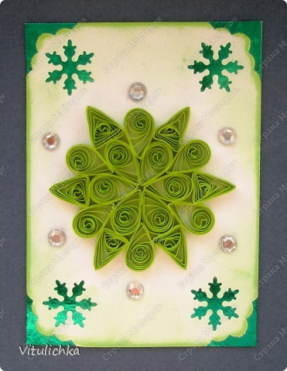
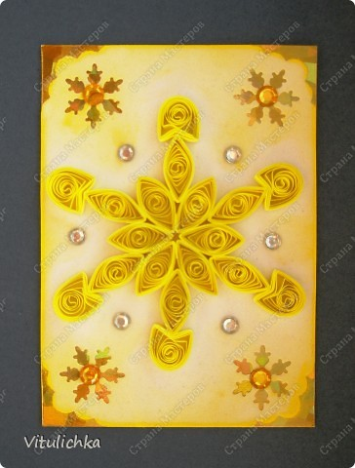
В настоящее время искусство работы с бумагой в детском творчестве не потеряло своей актуальности. Бумага остается инструментом творчества, который доступен каждому. В детском саду квиллинг можно использовать с детьми старшего возраста.

Slide 5
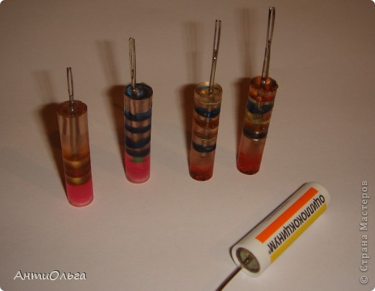
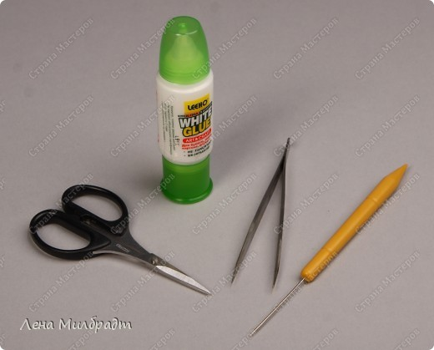
Инструмент для квиллинга также бывает различный. В Европе для скручивания полосок используют пластмассовую или металлическую палочку с расщепленным концом. Некоторые и сами делают подобный инструмент, например, из стержня для шариковой ручки, на конце которого сделана прорезь. Мне не очень понравилась эта идея, так как при скручивании получается деталь с крупным и неровным отверстием в центре. Однако, для детей этот инструмент подходит.

Slide 6
Бумага. Бумага должна быть цветной с двух сторон. Подходит цветная бумага для принтеров «Радуга» .Готовые нарезанные полоски бумаги можно купить в специальных магазинах. Если же такой возможности нет, то можно полоски нарезать самим. Ширина полосок для квиллинга, обычно, 3—7 мм.

Slide 7
Линейка для ровных завиточков

Slide 8
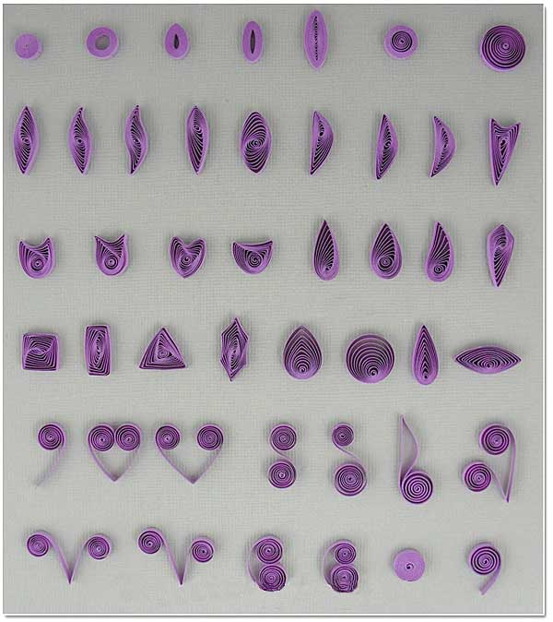

Slide 9
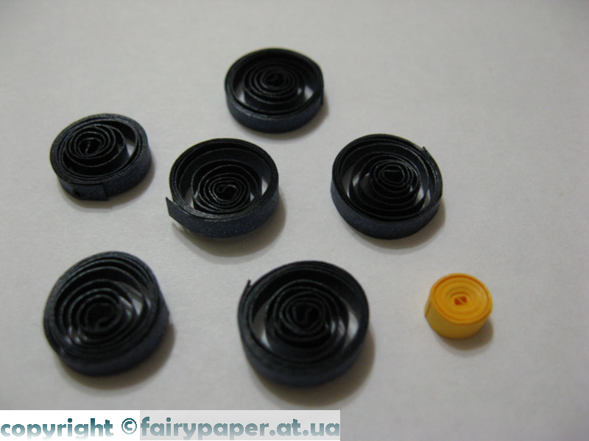
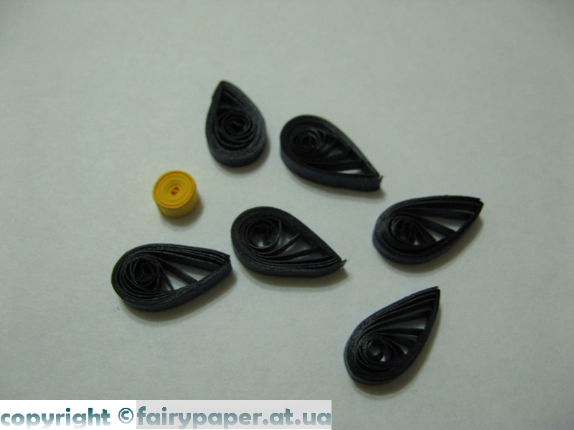
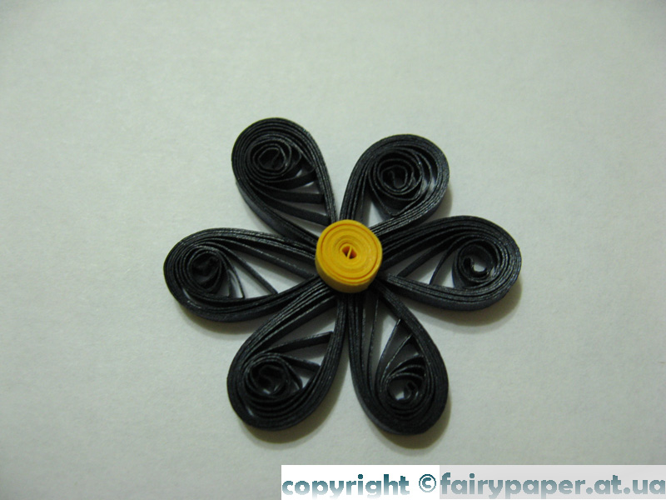
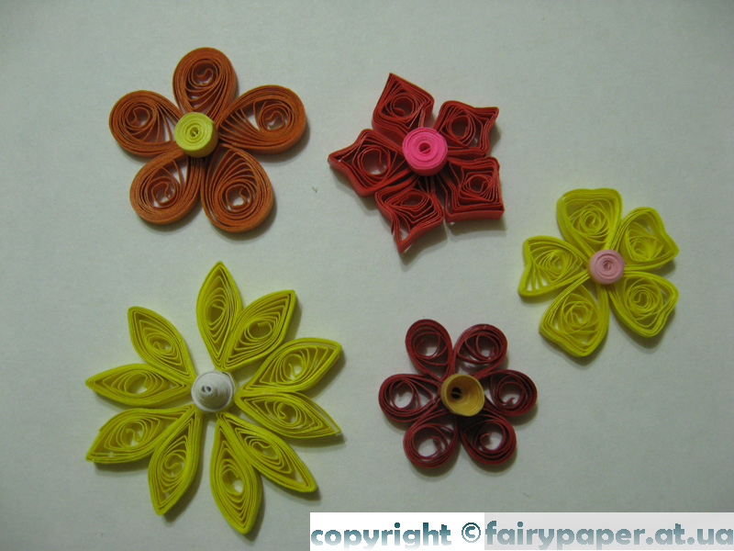

Slide 10
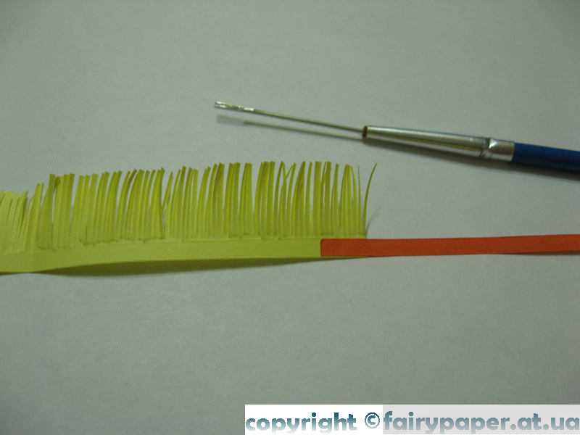
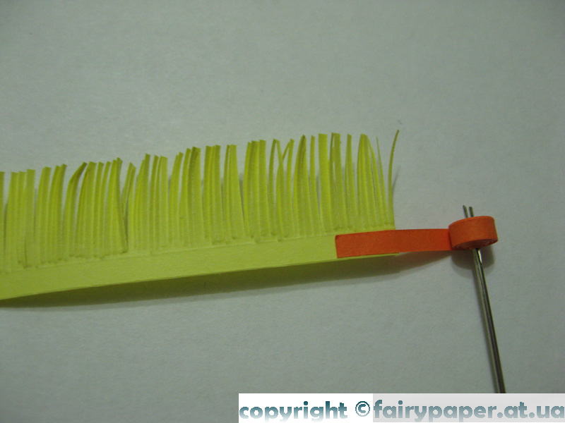
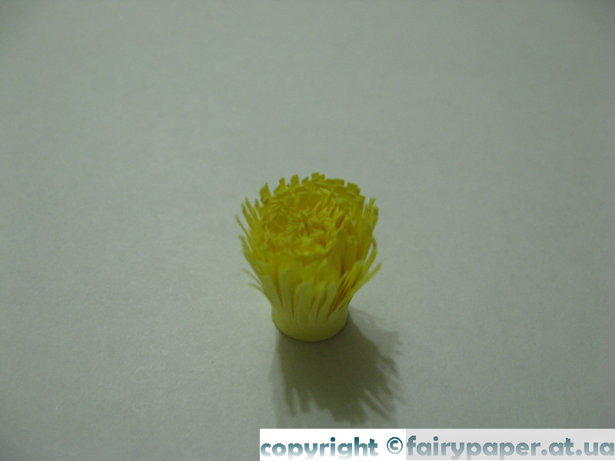
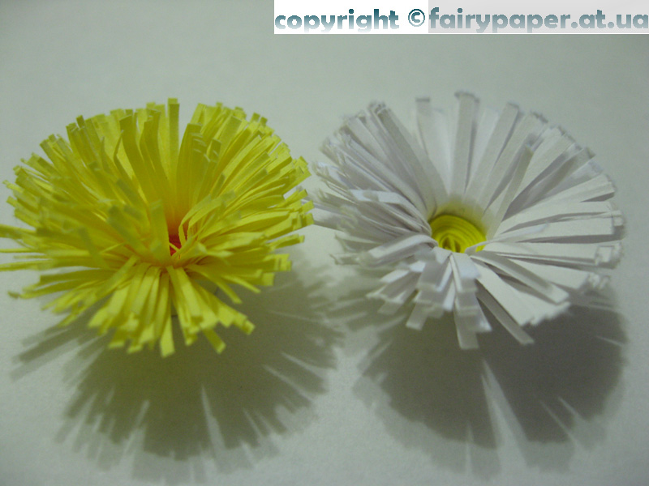

Slide 11
Огромное всем спасибо за внимание!
Творческих Вам успехов!

